Slide 1

KẾT NỐI TRI THỨC VỚI CUỘC SỐNG
Tiếng Việt 1
GV: Nguyễn Kiều An

Slide 2

Khởi động
1

Slide 3
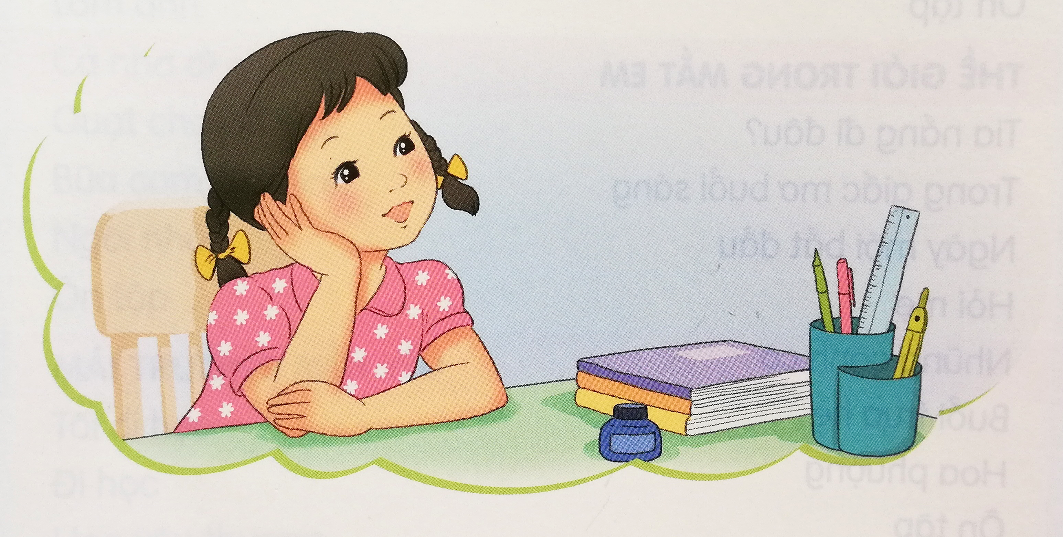
1
Từ khi đi học, em thích và không thích những gì ?
Em có mong ước gì không ? Hãy chia sẻ với các bạn nhé
Đi học mang lại cho em những gì?
Đồ ăn ở trường có ngon không ? Em thích nhất món nào
Em không thích những gì ?
Em có thay đổi gì so với đầu năm học ?
Em thân nhất với bạn nào trong lớp ?
Các em đã học xong một học kì, các em thấy đi học có vui không?

Slide 4

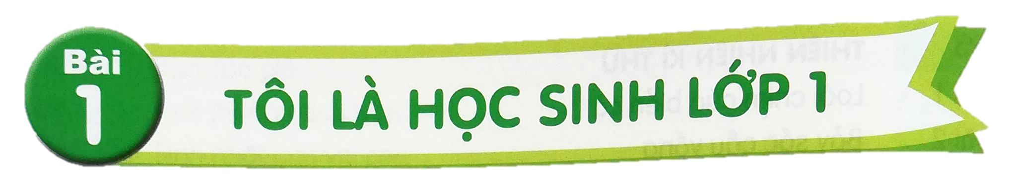

TÔI VÀ CÁC BẠN
1

Slide 5
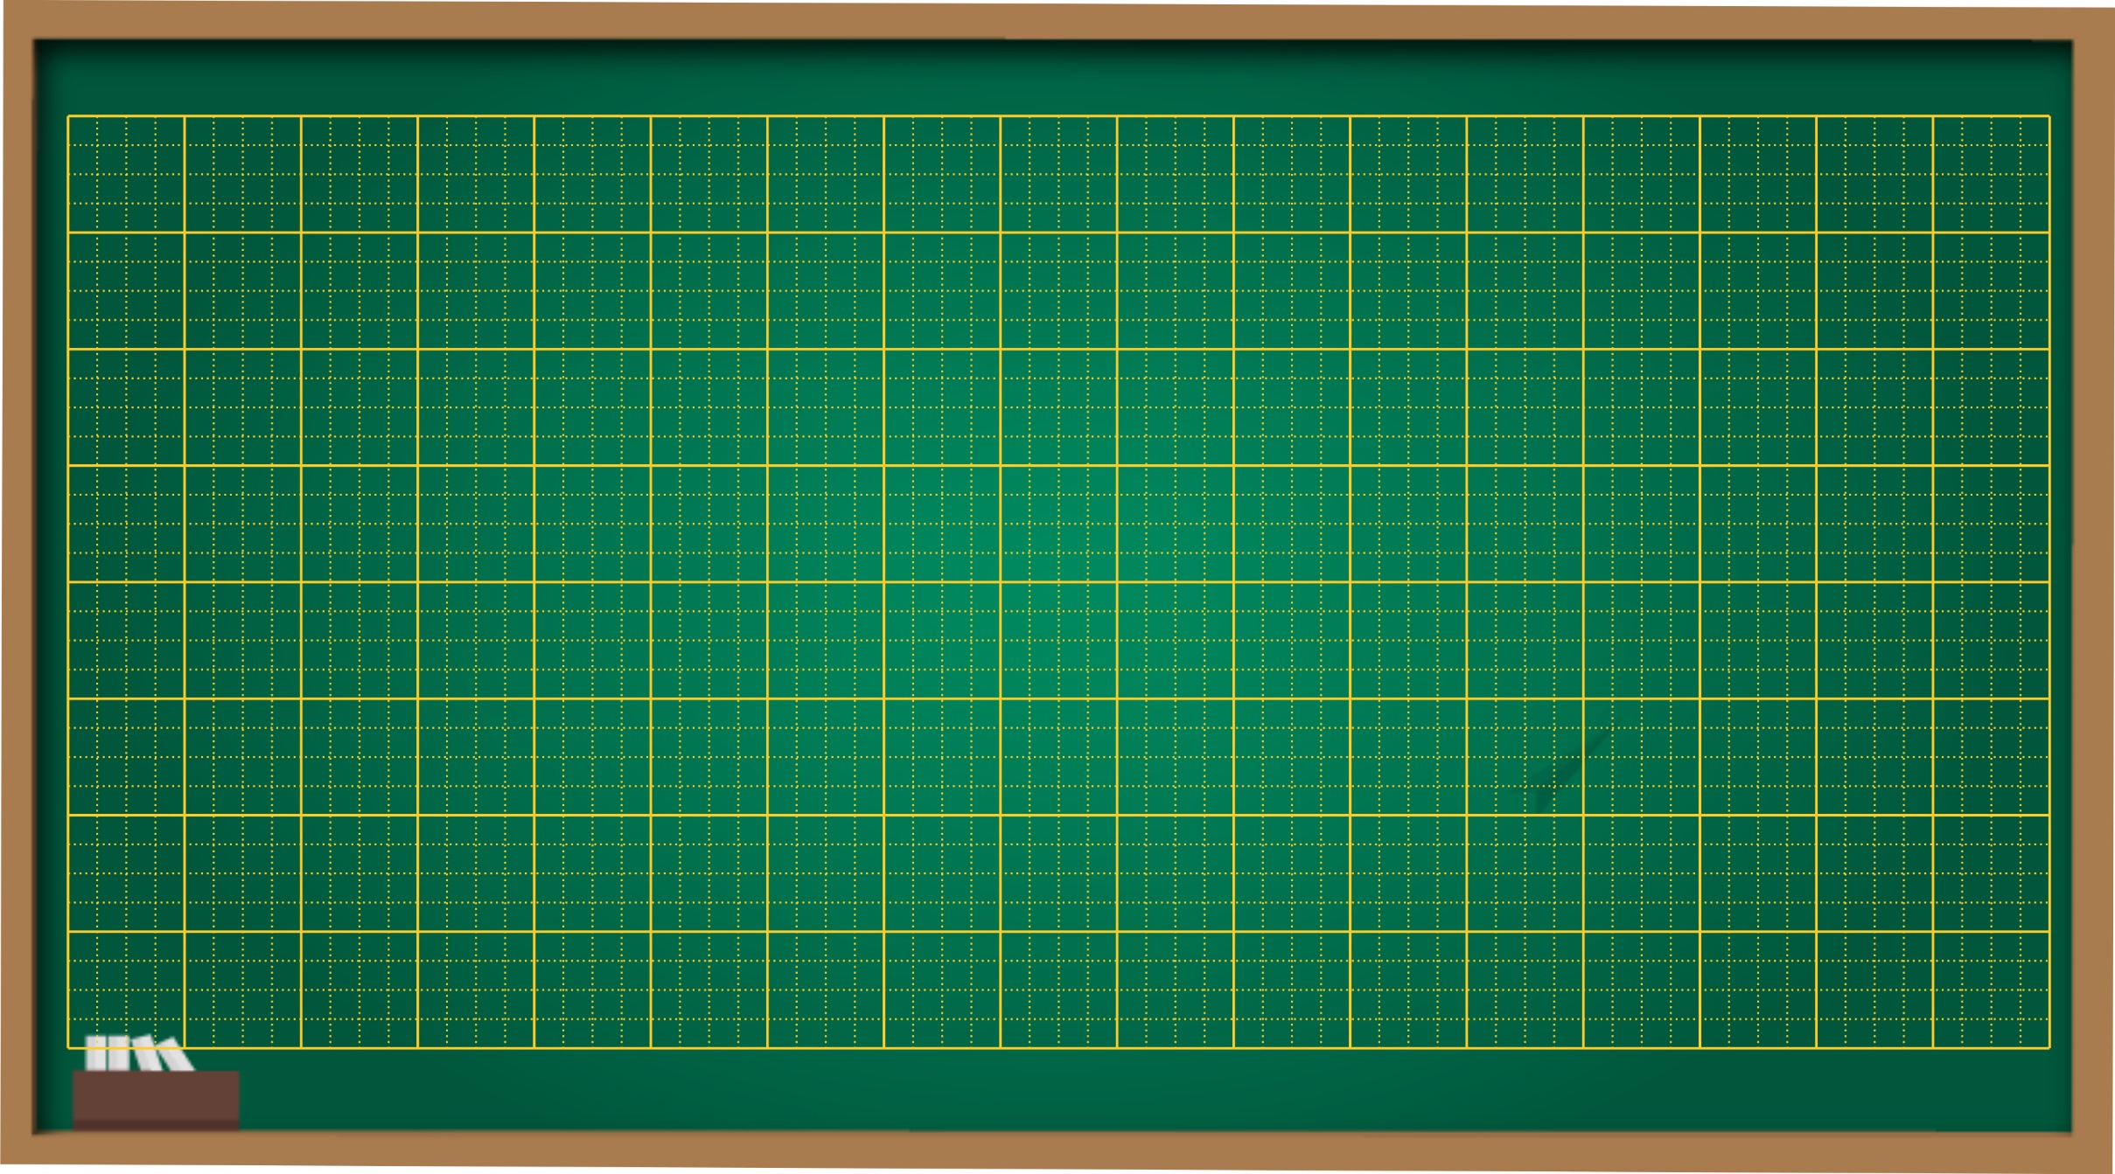
Thứ hai ngày 17 tháng 1 năm 2022
Tập đọc
Tôi là học sinh lớp 1 ( Tiết 1,2)

Slide 6
Đọc
2

Slide 7
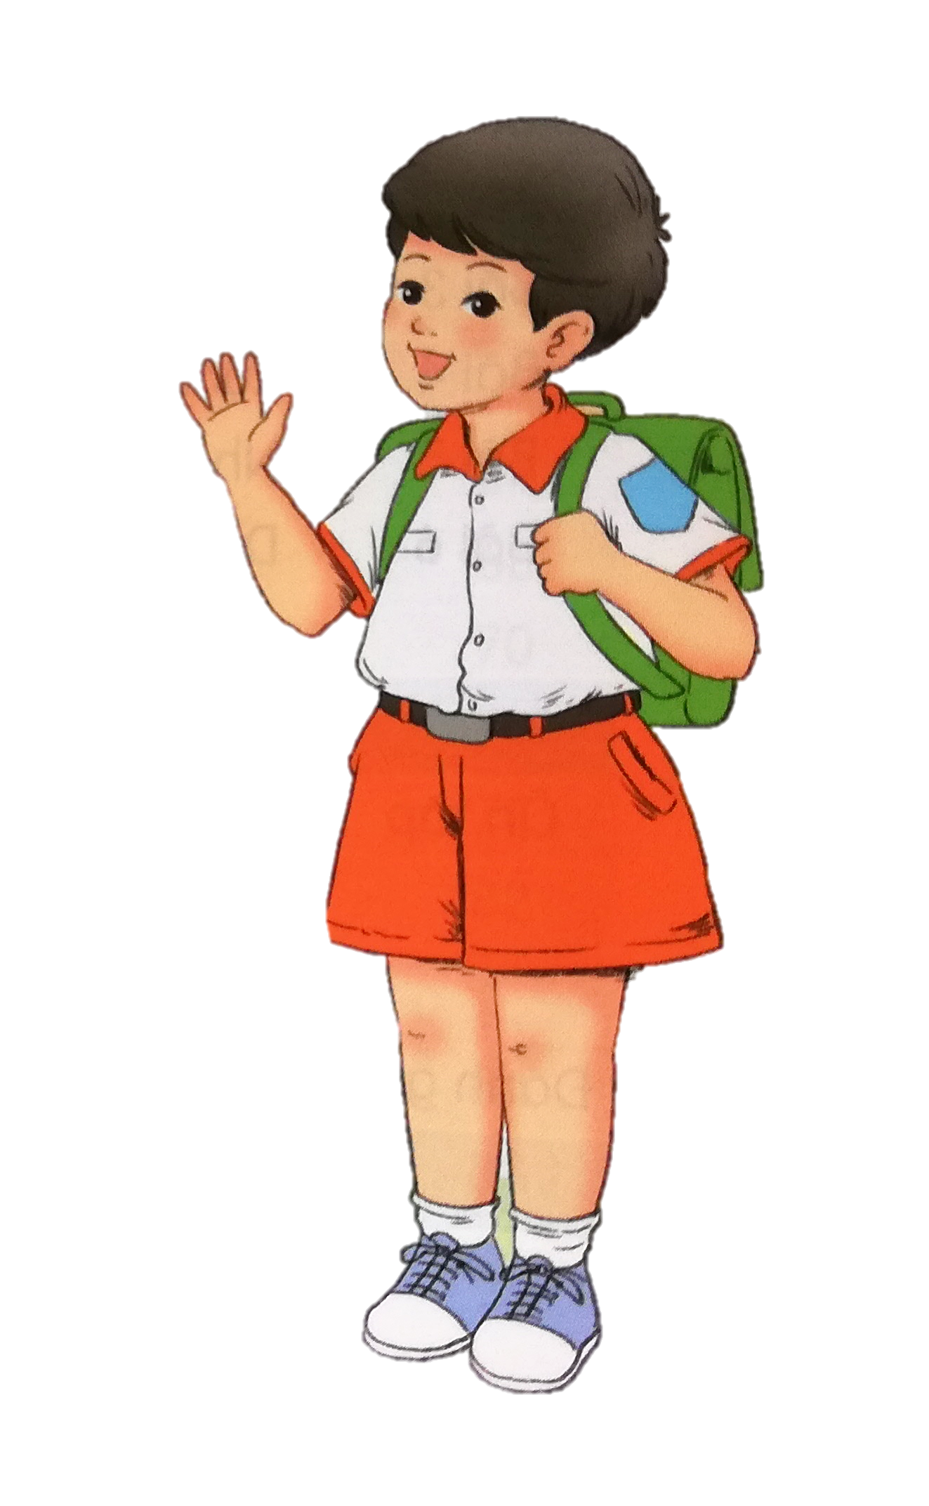
Tôi là học sinh lớp 1
Tôi tên là Nam, học sinh lớp 1A, Trường Tiểu học Lê Quý Đôn. Ngày đầu đi học, mặc bộ đồng phục của trường, tôi hãnh diện lắm.
Hồi đầu năm học, tôi mới học chữ cái. Thế mà bây giờ, tôi đã đọc được truyện tranh. Tôi còn biết làm toán nữa. Tôi có thêm nhiều bạn mới.
Ai cũng bảo từ khi đi học, tôi chững chạc hẳn lên.
(Trung Sơn)
Tôi tên là Nam, học sinh lớp 1A, Trường Tiểu học Lê Quý Đôn. Ngày đầu đi học, mặc bộ đồng phục của trường, tôi hãnh diện lắm.
Hồi đầu năm học, tôi mới học chữ cái. Thế mà bây giờ, tôi đã đọc được truyện tranh. Tôi còn biết làm toán nữa. Tôi có thêm nhiều bạn mới.
Ai cũng bảo từ khi đi học, tôi chững chạc hẳn lên.
(Trung Sơn)

Slide 8
Tôi là học sinh lớp 1
Tôi tên là Nam, học sinh lớp 1A, Trường Tiểu học Lê Quý Đôn. Ngày đầu đi học, mặc bộ đồng phục của trường, tôi hãnh diện lắm.
Hồi đầu năm học, tôi mới học chữ cái. Thế mà bây giờ, tôi đã đọc được truyện tranh. Tôi còn biết làm toán nữa. Tôi có thêm nhiều bạn mới.
Ai cũng bảo từ khi đi học, tôi chững chạc hẳn lên.
(Trung Sơn)
1
2
3
4
5
6
7

Slide 9
Tôi là học sinh lớp 1
1
Tôi tên là Nam, học sinh lớp 1A, Trường Tiểu học Lê Quý Đôn. Ngày đầu đi học, mặc bộ đồng phục của trường, tôi hãnh diện lắm.
Hồi đầu năm học, tôi mới học chữ cái. Thế mà bây giờ, tôi đã đọc được truyện tranh. Tôi còn biết làm toán nữa. Tôi có thêm nhiều bạn mới.
Ai cũng bảo từ khi đi học, tôi chững chạc hẳn lên.
(Trung Sơn)
2
Giải nghĩa: đồng phục: quần áo được may hàng loạt cùng một kiểu dáng, màu sắc theo quy định chung của trường học, cơ quan, tổ chức.
Chia bài thành 2 đoạn
Giải nghĩa: hãnh diện: vui vẻ, tự hào
Giải nghĩa: chững chạc: đàng hoàng, ý ở đây là có lời nói cử chỉ như người lớn.

Slide 10




Slide 11
3
Trả lời câu hỏi

Slide 12

3
Trả lời câu hỏi
a. Bạn Nam học lớp mấy ?
Bạn Nam học lớp 1.
b. Hồi đầu năm, Nam học gì ?
Hồi đầu năm, Nam mới bắt đầu
học chữ cái.
c. Bây giờ, Nam biết làm gì ?
Bây giờ, Nam đã đọc được truyện
tranh, biết làm toán.
Nhìn vào bức tranh em thấy gì ?

Slide 13
4
Viết

Slide 14
Tôi là học sinh lớp 1
Tôi tên là Nam, học sinh lớp 1A, Trường Tiểu học Lê Quý Đôn. Ngày đầu đi học, mặc bộ đồng phục của trường, tôi hãnh diện lắm.
Hồi đầu năm học, tôi mới học chữ cái. Thế mà bây giờ, tôi đã đọc được truyện tranh. Tôi còn biết làm toán nữa. Tôi có thêm nhiều bạn mới.
Ai cũng bảo từ khi đi học, tôi chững chạc hẳn lên.
(Trung Sơn)
4
Viết vào vở câu trả lời cho câu hỏi a ở mục 3
Nam học ...
lớp 1.

Slide 15


Slide 16
Vở Tập viết
1. Tô

Slide 17
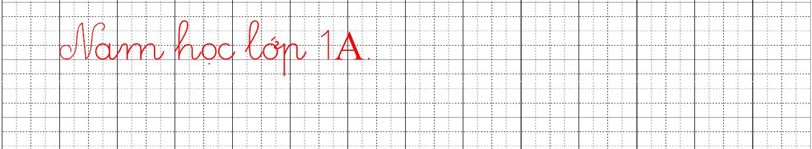
3. Viết câu trả lời cho câu hỏi a ở mục 3 ( SHS trang 5).

Slide 18
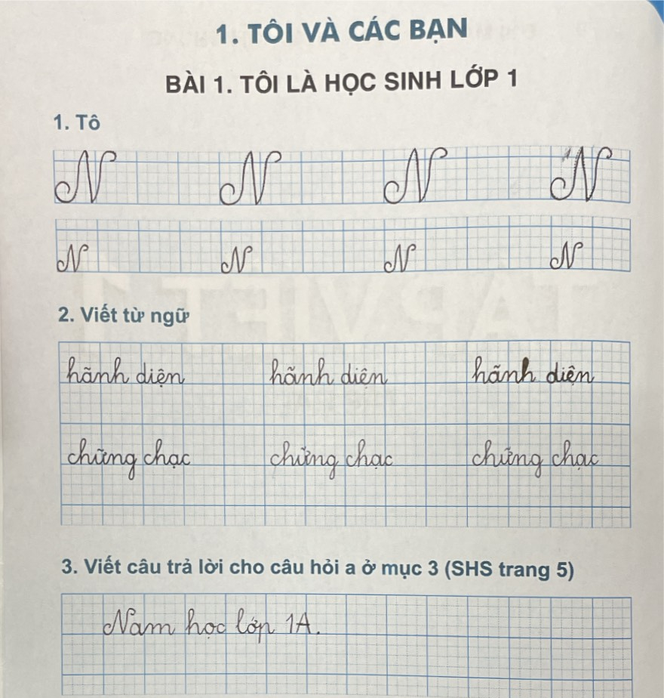

Slide 19
Tôi là học sinh lớp 1
Tôi tên là Nam, học sinh lớp 1A, Trường Tiểu học Lê Quý Đôn. Ngày đầu đi học, mặc bộ đồng phục của trường, tôi hãnh diện lắm.
Hồi đầu năm học, tôi mới học chữ cái. Thế mà bây giờ, tôi đã đọc được truyện tranh. Tôi còn biết làm toán nữa. Tôi có thêm nhiều bạn mới.
Ai cũng bảo từ khi đi học, tôi chững chạc hẳn lên.
(Trung Sơn)

Slide 20
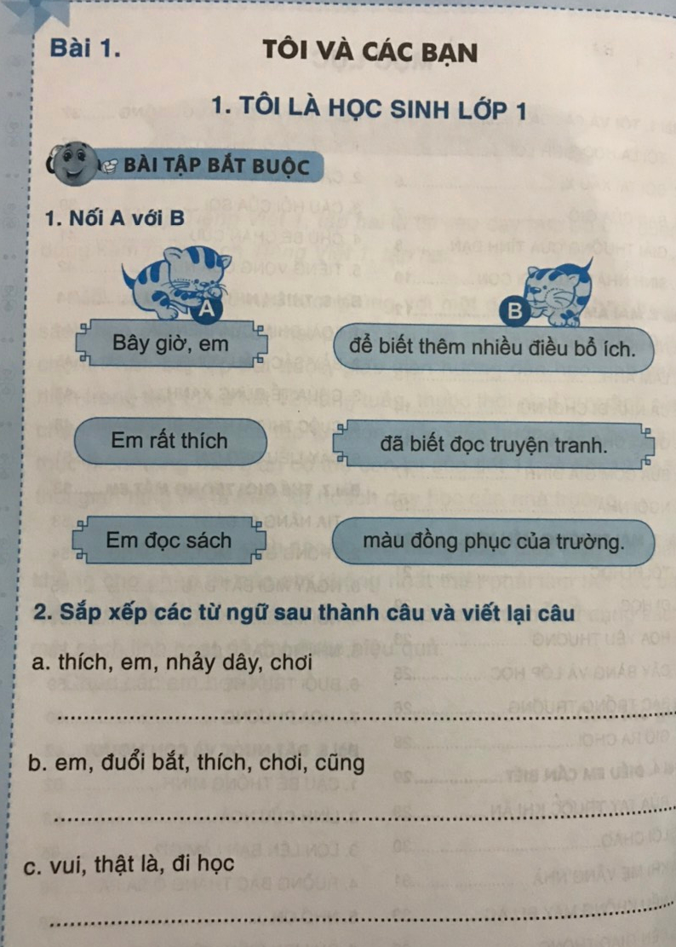

Slide 21


CỦNG CỐ
BÀI HỌC

